Slide 1

Экономика
Лектор: Красова Елена Викторовна, доцент кафедры мировой экономики и международных отношений, ауд. 1506. Тел.: 240-41-93
E-mail: elena_krasova@rambler.ru
Тема 8.
Теория потребительского поведения
Тема 9

Slide 2
Содержание темы 9:
Вкусы и предпочтения потребителя. Понятие полезности
Функциональный и нефункциональный спрос
Социальные эффекты, оказывающие влияние на формирование спроса. Эффект Веблена
Общая и предельная полезность. Функция полезности
Закон убывающей предельной полезности
Кардиналистская и ординалистская теории потребительского поведения
Кривые безразличия. Предельная норма замещения
Бюджетные ограничения и бюджетные линии
Равновесие потребителя
Кривая «доход - потребление». Кривые Энгеля
Кривая «цена - потребление». Построение кривой спроса с помощью кривых безразличия
Эффект дохода и эффект замещения
Тема 9

Slide 3
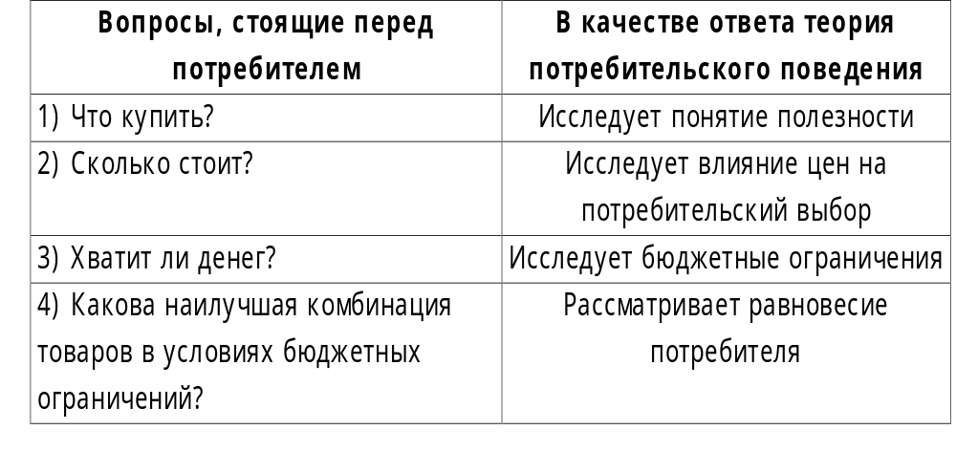
Теория потребительского поведения –
- раздел микроэкономики, изучающий влияние рыночных цен и величины доходов на потребительский выбор в условиях стремления потребителя к максимизации своей выгоды.
Тема 9

Slide 4
Теория потребительского поведения
предполагает:
Потребитель имеет право и возможность для выбора.
Спрос определяет предложение. Производители не оказывают давления на потребителей.
Потребитель имеет свои предпочтения.
Доход потребителя ограничен.
Выбор потребителя рационален, т.е. он стремится к максимизации общей полезности.
Тема 9

Slide 5
Особенности формирования потребительского спроса
Наряду с общими принципами формирования спроса (по закону спроса), существуют особенности поведения потребителей, которые влияют на спрос.
Амер.экономист Х. Лейбенстайн представил общую классификацию спроса:
Функциональный – обусловленный потребительскими свойствами товаров;
Нефункциональный – обусловленный факторами, не связанными с потребительскими свойствами товара.
Тема 9

Slide 6
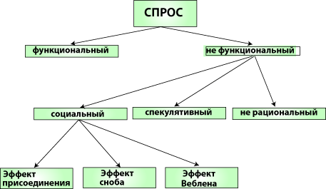
Классификация потребительского спроса по Х.Лейбенстайну
Тема 9

Slide 7
Некоторые эффекты формирования спроса
Эффект присоединения к большинству: увеличение спроса отдельного потребителя под влиянием других людей (желание быть как все).
Эффект сноба: уменьшение спроса отдельного потребителя из-за того, что другие люди потребляют данный товар (желание не быть как все).
Эффект Веблена: увеличение спроса, связанное с тем, что товар имеет более высокую цену, а не низкую (престижное потребление).
Спекулятивный спрос: возникает в обществе с высокими инфляционными ожиданиями, которые стимулируют ажиотажный спрос.
Нерациональный спрос: возникает под влиянием эмоций, стрессов и сиюминутных желаний.
Тема 9

Slide 8
Полезность –
- ключевое понятие теории потребительского поведения, обозначающее удовлетворение от потребления какого-либо блага. Понятие «полезность» было введено в экономическую науку английским философом И.Бентамом (1748–1832).
Свойства полезности как экономической категории:
абстрактность;
субъективность;
может быть выражена в виде математической функции вида U = f(Q), где U (utility) – величина полезности, а Q – количество товара;
может принимать отрицательные значения.
Тема 9

Slide 9
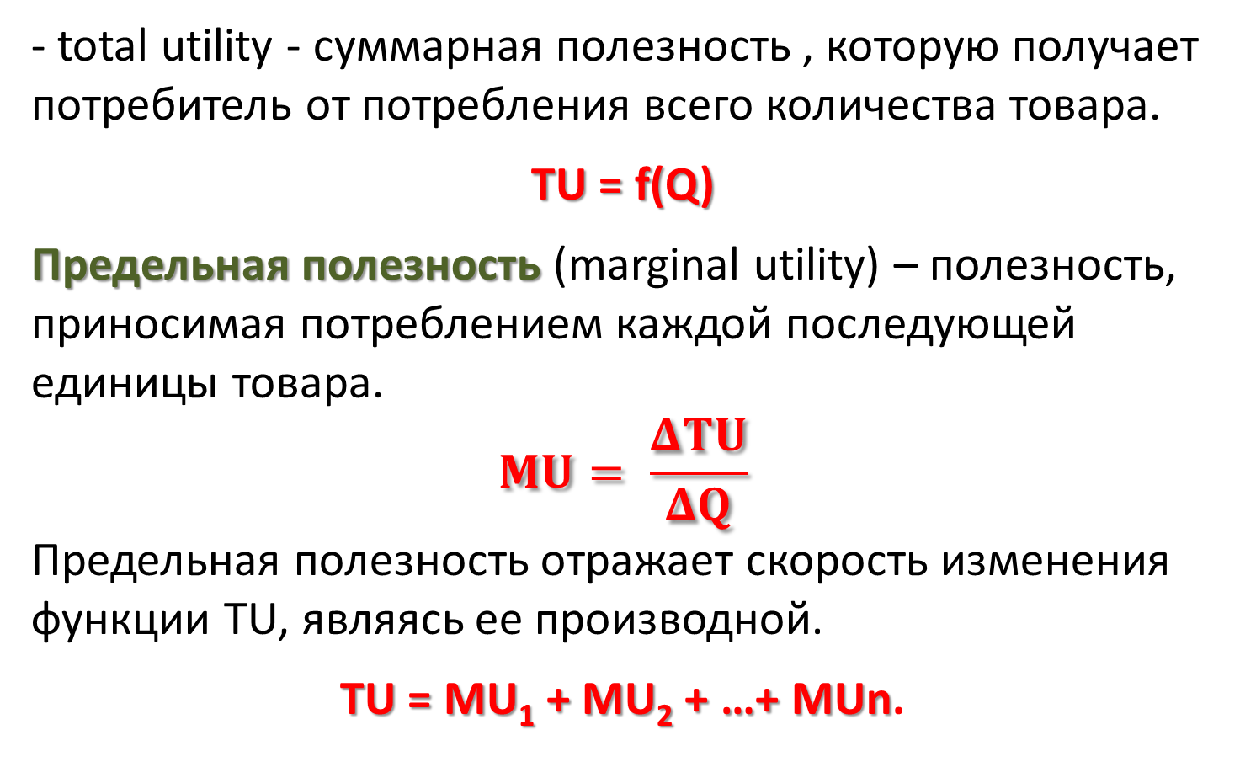
Общая (совокупная) полезность –
- total utility - суммарная полезность , которую получает потребитель от потребления всего количества товара.
TU = f(Q)
Предельная полезность (marginal utility) – полезность, приносимая потреблением каждой последующей единицы товара.
$$MU= \frac{ΔTU}{ΔQ}$$
Предельная полезность отражает скорость изменения функции TU, являясь ее производной.
TU = MU₁ + MU₂ + …+ MUn.
Тема 9

Slide 10
Закон убывающей предельной полезности
По мере потребления дополнительных единиц товара удовлетворение от потребления растет, поэтому полезность каждой последующей единицы уменьшается.
Закон убывающей предельной полезности (первый закон Госсена): чем больше количество потребляемого товара, тем меньше полезность каждой последующей единицы товара. И наоборот: чем меньше количество потребляемого товара, тем больше полезность каждой последующей единицы товара.
Действие закона отражается на графиках TU и MU.
Тема 9

Slide 11
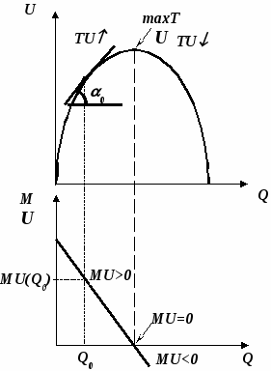
Связь общей и предельной полезности
Общая полезность достигает максимума, когда предельная полезность равна нулю, т.е. количество Qopt полностью удовлетворяет потребность в благе.
Q opt
Тема 9

Slide 12
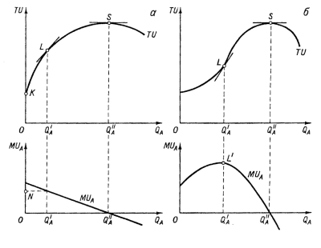
Связь общей и предельной полезности 2
Возможны различные варианты динамики предельной полезности. Зависимость (б) более характерна для небольших порций делимых благ.
Тема 9

Slide 13
Теория предельной полезности
была разработана в конце XIX в. К. Менгером, Ф. Визером, У. Джевонсом, Э. Бем-Баверком и другими представителями маржинализма. Согласно данной теории, цена товара определяется предельной полезностью товара.
Закон убывающей предельной полезности объясняет отрицательный наклон кривой спроса: если каждая последующая единица товара обладает все меньшей полезностью, то потребитель станет покупать дополнительные единицы блага лишь при условии снижения цены.
График предельной полезности является также графиком спроса, если полезность выражается в денежных единицах и полезность денежной единицы остается постоянной.
Тема 9

Slide 14
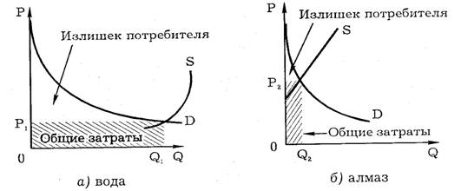
Парадокс воды и алмаза
объясняется теорией предельной полезности: вода имеется в большом количестве, значит ее предельная полезность маленькая, следовательно и цена низкая. Количество алмазов очень ограничено, значит их предельная полезность большая, и цена высокая.
Тема 9

Slide 15
Направления теории полезности:
I. Кардиналистская (количественная) теория (К.Менгер, Л.Вальрас):
предполагает возможность измерения полезности в конкретных единицах удовлетворения (ютилях);
рассматривает полезность как субъективную категорию;
опирается на принцип убывания предельной полезности.
II. Ординалистская (порядковая) теория (Ф.Эджуорт, В.Парето, Е.Слуцкий, Дж.Хикс):
считает невозможным количественно измерить количество полезности, но считает возможным сравнивать и ранжировать наборы благ по их предпочтительности;
опирается на постулаты:
1) люди всегда предпочитают большее количество благ меньшему;
2) потребитель может указать, какое из благ имеет большую для него полезность (какое благо лучше);
использует графический анализ потребительского поведения (через кривые безразличия и бюджетные линии).
Тема 9

Slide 16
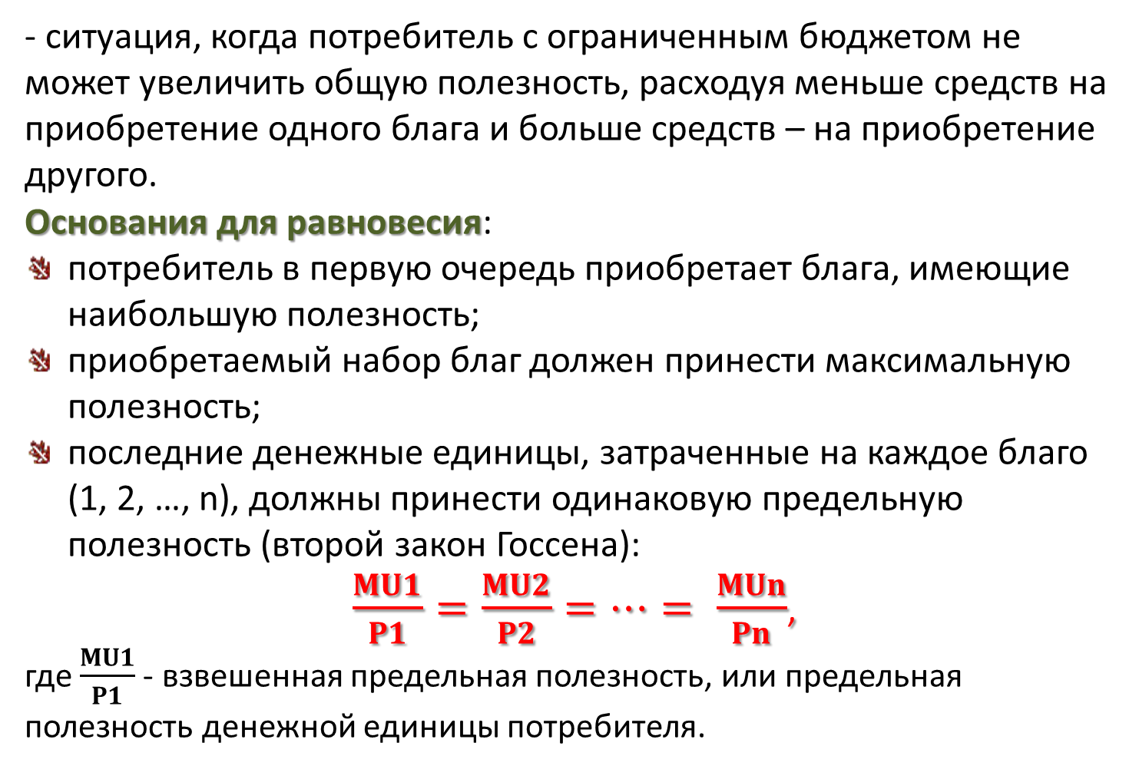
Потребительское равновесие с точки зрения кардиналистской теории –
- ситуация, когда потребитель с ограниченным бюджетом не может увеличить общую полезность, расходуя меньше средств на приобретение одного блага и больше средств – на приобретение другого.
Основания для равновесия:
потребитель в первую очередь приобретает блага, имеющие наибольшую полезность;
приобретаемый набор благ должен принести максимальную полезность;
последние денежные единицы, затраченные на каждое благо (1, 2, …, n), должны принести одинаковую предельную полезность (второй закон Госсена):
$\frac{MU1}{P1}=\frac{MU2}{P2}=…= \frac{MUn}{Pn}$,
где $\frac{MU1}{P1}$ - взвешенная предельная полезность, или предельная полезность денежной единицы потребителя.
Тема 9

Slide 17
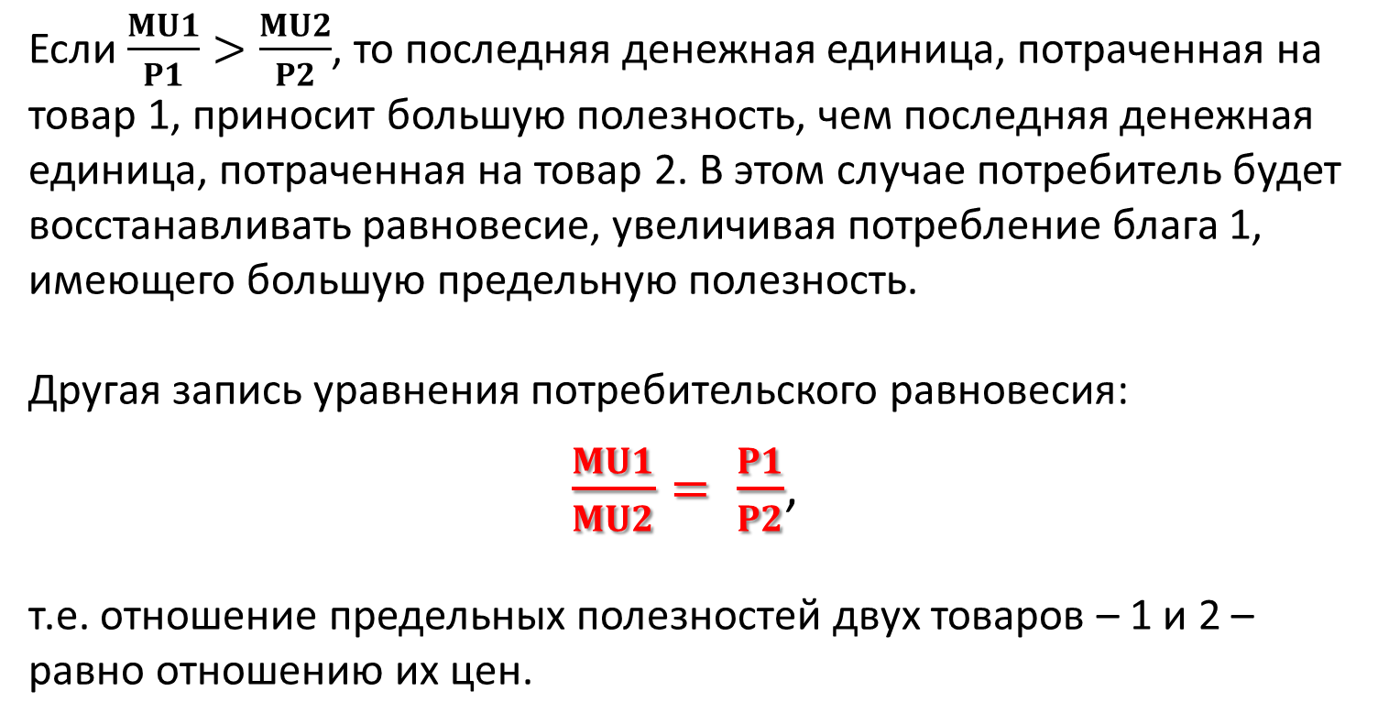
Потребительское равновесие с точки зрения кардиналистской теории 2
Если $\frac{MU1}{P1}>\frac{MU2}{P2}$, то последняя денежная единица, потраченная на товар 1, приносит большую полезность, чем последняя денежная единица, потраченная на товар 2. В этом случае потребитель будет восстанавливать равновесие, увеличивая потребление блага 1, имеющего большую предельную полезность.
Другая запись уравнения потребительского равновесия:
$\frac{MU1}{MU2}= \frac{P1}{P2}$,
т.е. отношение предельных полезностей двух товаров – 1 и 2 – равно отношению их цен.
Тема 9

Slide 18
Потребительское равновесие с точки зрения ординалистской теории
предполагает изучение наборов полезности на основе кривых безразличия и влияния доходов на потребительский выбор на основе бюджетных линий.
Потребитель делает выбор не между двумя благами, а между наборами двух благ, количество которых можно отложить на осях х и y. Если все соотношения количеств товаров Х и Y для потребителя равноценны (т.е. имеют одинаковую совокупную полезность), то они принадлежат к набору безразличия.
Тема 9

Slide 19
Набор безразличия –
- набор альтернативных вариантов потребительского выбора (комбинаций двух товаров), каждый из которых имеет одинаковую совокупную полезность и поэтому не имеет предпочтения перед другими вариантами.
Наборы безразличия графически отражаются на кривых безразличия. Кривая безразличия – множество точек, каждая из которых показывает комбинацию двух товаров с одинаковой совокупной полезностью.
Различный уровень совокупной полезности отражается разными кривыми безразличия. Совокупность кривых безразличия, соответствующих различным уровням полезности, составляет карту безразличия.
Идея графического представления системы предпочтений потребителя с помощью кривых безразличия принадлежит английскому экономисту Ф. Эджуорту, 1881 г.
Тема 9

Slide 20
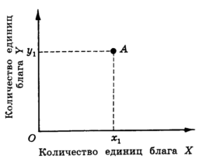
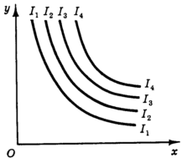
Кривые безразличия (графики)
Любая возможная комбинация благ (например, комбинация А, содержащая х₁ единиц блага Х и у₁ единиц благ Y) может быть представлена в виде точки на графике, где по оси абсцисс откладывается количество единиц блага X, а по оси ординат - количество единиц блага Y.
Кривая безразличия может быть проведена через каждую точку в пространстве благ. Чем больше уровень совокупной полезности, тем правее и выше расположена кривая безразличия, т.е. I₄ > I₃ > I₂ > I₁.
.
Тема 9

Slide 21
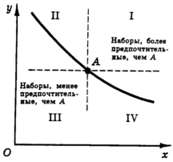
Свойства кривых безразличия
1. Кривые безразличия имеют отрицательный наклон.
Чтобы сохранить совокупный уровень полезности набора А, при уменьшении потребления блага X, потребитель должен компенсировать это уменьшение увеличением потребления блага Y.
Все наборы благ, имеющие равный с набором А уровень полезности, должны лежать в квадрантах II и IV.
Тема 9

Slide 22
Свойства кривых безразличия 2
Кривая безразличия является непрерывной функцией вида U = f(х; y) (где х и y – потребительская корзина), а не набором дискретных точек. Наиболее часто при стандартном анализе используется функция вида U = х∙y, графически отражаемая обычной гиперболой.
Кривая безразличия выпукла к началу координат.
Две кривые безразличия не могут пересекаться. Две кривые безразличия не могут иметь общую точку, так как один набор благ не может иметь два различные уровни полезности.
Форма и наклон кривой безразличия определяется вкусовыми предпочтениями потребителя, т.е. зависит от нормы замещения, в соответствии с которой одно благо может быть заменено другим без изменения совокупной полезности.
Абсолютная величина наклона кривой безразличия (тангенс угла наклона касательной к оси абсцисс) в какой-либо точке равна предельной норме замещения.
Тема 9

Slide 23
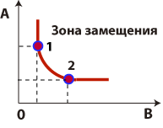
Зона замещения (субституции) –
- участок кривой безразличия, на котором возможна эффективная (т.е. без сокращения совокупной полезности) замена одного товара другим.
A_{MIN} – минимально необходимое количество товара А, от которого потребитель не может отказаться. B_{MIN} – минимально необходимое количество товара В, от которого потребитель не может отказаться.
A_{MIN}
B_{MIN}
Тема 9

Slide 24
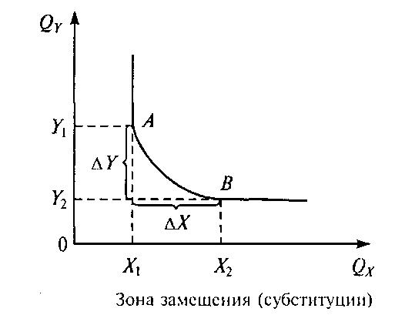
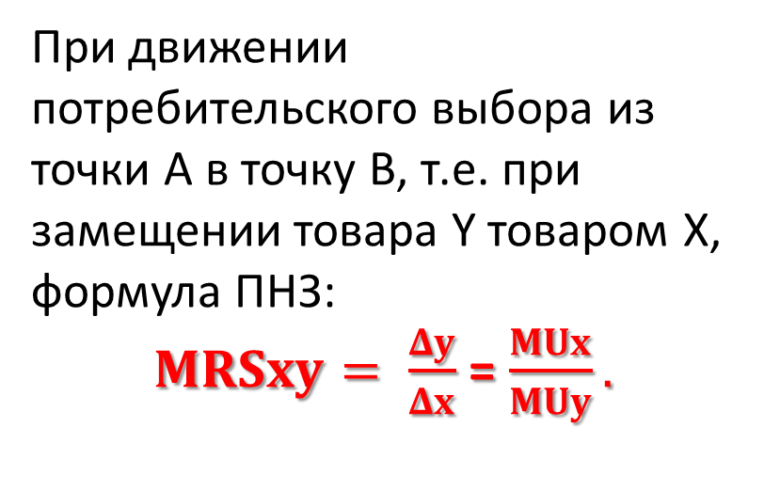
Предельная норма замещения –
- количество одного блага, от которого потребитель готов отказаться, чтобы получить дополнительную единицу другого блага. Это прирост полезности замещающего блага, который компенсирует потерю полезности замещаемого блага.
При движении потребительского выбора из точки А в точку В, т.е. при замещении товара Y товаром Х, формула ПНЗ:
$MRSxy= \frac{Δy}{Δx}$ = $\frac{MUx}{MUy}.$
Тема 9

Slide 25
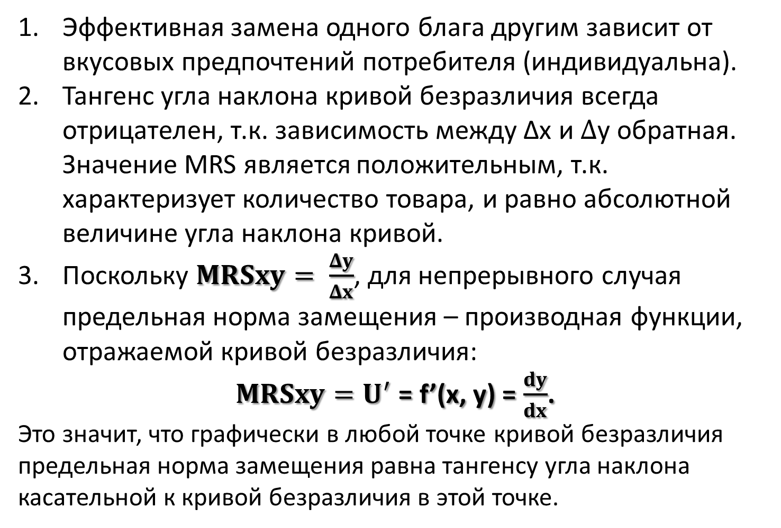
Свойства предельной нормы замещения
Эффективная замена одного блага другим зависит от вкусовых предпочтений потребителя (индивидуальна).
Тангенс угла наклона кривой безразличия всегда отрицателен, т.к. зависимость между Δх и $Δ$y обратная. Значение MRS является положительным, т.к. характеризует количество товара, и равно абсолютной величине угла наклона кривой.
Поскольку $MRSxy= \frac{Δy}{Δx}$, для непрерывного случая предельная норма замещения – производная функции, отражаемой кривой безразличия:
$MRSxy=U^{′}$ = f’(x, y) = $\frac{dy}{dx}$.
Это значит, что графически в любой точке кривой безразличия предельная норма замещения равна тангенсу угла наклона касательной к кривой безразличия в этой точке.
Тема 9

Slide 26
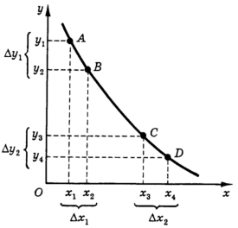
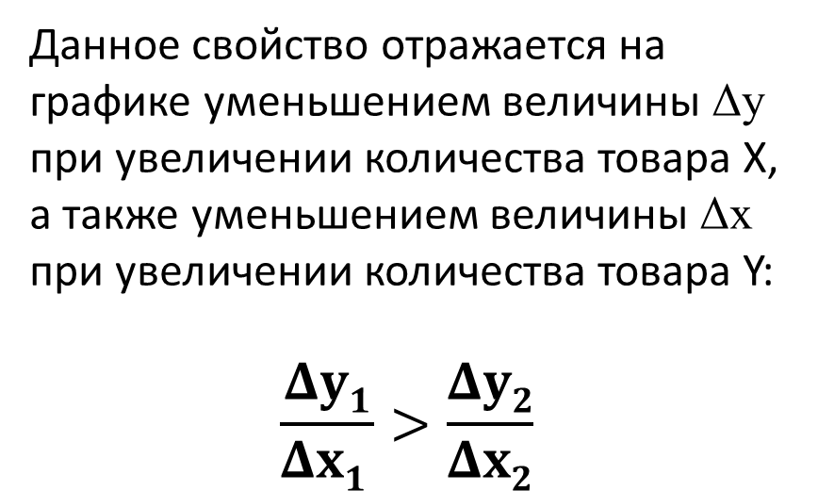
Свойства предельной нормы замещения
4. С ростом потребления товара Х предельная норма замещения товара Y товаром Х уменьшается, что отражается в замедлении прироста функции и выпуклой форме к началу координат. Иными словами, чем больше потребляется товара Х, тем от меньшего количества товара Y потребитель готов отказаться ради дополнительной единицы товара Х.
Данное свойство отражается на графике уменьшением величины Δy
при увеличении количества товара Х, а также уменьшением величины Δх
при увеличении количества товара Y:
$$\frac{Δy1}{Δx1 }>\frac{Δy2}{Δx2}$$
Тема 9

Slide 27
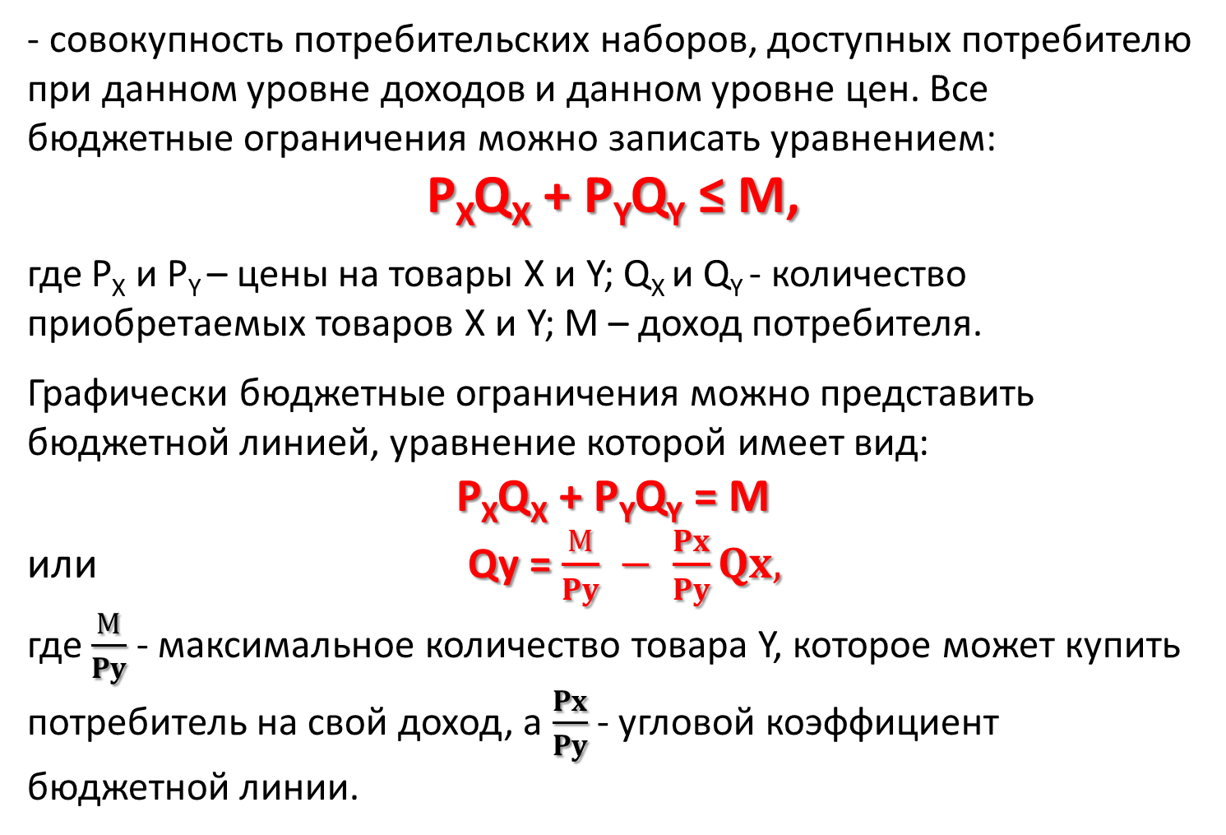
Бюджетные ограничения –
- совокупность потребительских наборов, доступных потребителю при данном уровне доходов и данном уровне цен. Все бюджетные ограничения можно записать уравнением:
P_{X}Q_{X} + P_{Y}Q_{Y} ≤ М,
где P_{X} и P_{Y} – цены на товары Х и Y; Q_{X} и Q_{Y} - количество приобретаемых товаров Х и Y; М – доход потребителя.
Графически бюджетные ограничения можно представить бюджетной линией, уравнение которой имеет вид:
P_{X}Q_{X} + P_{Y}Q_{Y} = М
или Qy = $\frac{М}{Py} − \frac{Px}{Py}Qx,$
где $\frac{М}{Py}$ - максимальное количество товара Y, которое может купить потребитель на свой доход, а $\frac{Px}{Py}$ - угловой коэффициент бюджетной линии.
Тема 9

Slide 28
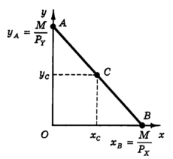
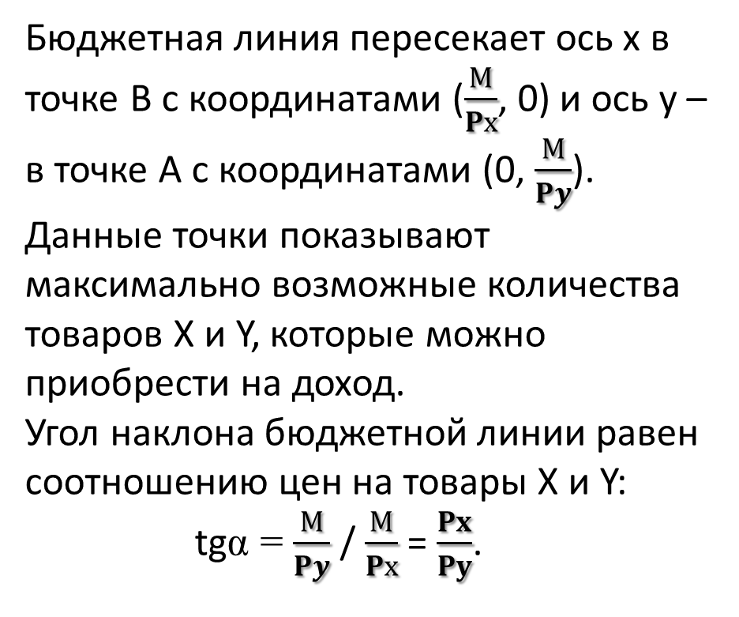
Бюджетная линия –
- прямая, каждая точка которой отражает набор благ (товаров) с одинаковой совокупной стоимостью.
Бюджетная линия пересекает ось х в точке В с координатами ($\frac{М}{Pх}$, 0) и ось y – в точке А с координатами (0, $\frac{М}{Py}$). Данные точки показывают максимально возможные количества товаров Х и Y, которые можно приобрести на доход.
Угол наклона бюджетной линии равен соотношению цен на товары Х и Y:
tgα = $\frac{М}{Py}$ / $\frac{М}{Pх}$ = $\frac{Px}{Py}$.
α
Тема 9

Slide 29
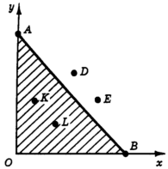
Зона бюджетных ограничений –
- множество точек, характеризующих все наборы товаров, которые может приобрести потребитель при данном уровне дохода и при данных ценах. При этом, бюджетная линия – множество точек, характеризующих все наборы товаров, которые может приобрести потребитель, полностью израсходовав свой доход при данных ценах.
Наборы K и L – примеры доступных, но нерациональных для потребителя наборов, наборы D и E – примеры недоступных наборов. Наборы А и В – максимально доступные количества каждого из товаров, наборы F и G – примеры рациональных наборов.
F
G
Тема 9

Slide 30
Свойства бюджетных линий (БЛ)
БЛ имеет отрицательный наклон: увеличение покупок одного блага возможно только при сокращении покупок другого.
Расположение БЛ зависит от величины дохода. При изменении дохода БЛ сдвигается параллельно вправо (при росте дохода) или влево (при уменьшении дохода).
Коэффициент наклона БЛ зависит от соотношения цен товаров (взятого со знаком минус). При изменении цен товаров БЛ меняет свой угол наклона, т.е. поворачивается по или против часовой стрелки.
При одновременном увеличении цен товаров и дохода в N раз положение БЛ не меняется.
Уменьшение цен обоих товаров в N раз равносильно увеличению дохода потребителя в N раз. И наоборот.
Тема 9

Slide 31
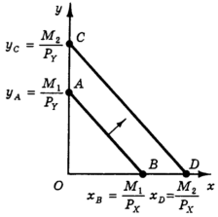
Сдвиг бюджетной линии при изменении дохода потребителя
Увеличение дохода при неизменных ценах дает возможность потребителю покупать больше товаров Х и Y. Точки А и В, отражающие максимально возможные количества товаров Х и Y, сдвигаются в положение С и D. Таким образом, бюджетная линия сдвигается вправо вверх.
И наоборот: при снижении уровня дохода количества товаров Х и Y пропорционально сокращаются, и БЛ сдвигается влево вниз.
Тема 9

Slide 32
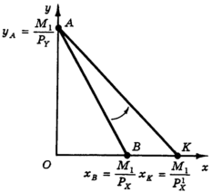
Поворот бюджетной линии при изменении цены одного из товаров
При неизменном доходе и постоянной цене товара Y уменьшение цены товара Х дает возможность потребителю покупать большее его количество. Точка В, отражающая максимально возможное количество товара Х, сдвигается в положение К. Таким образом, бюджетная линия поворачивается против часовой стрелки, уменьшая угол наклона.
И наоборот: при увеличении цены товара Х количество его покупок сокращается, и БЛ поворачивается по часовой стрелке, увеличивая угол наклона.
Тема 9

Slide 33
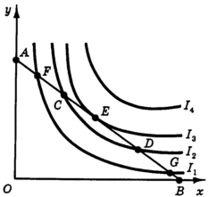
Равновесие потребителя –
- достижение потребителем оптимального набора товаров Х и Y, когда совокупная полезность набора оказывается максимально возможной при заданном бюджетном ограничении.
Условия потребительского равновесия:
достижение максимума общей полезности набора;
полное расходование дохода.
Графически равновесие представлено точкой Е, т.к. она лежит одновременно на БЛ и на кривой безразличия, максимально удаленной вправо. Наборы F, C, D и G не могут отражать оптимум потребителя, т.к. соответствуют кривым безразличия с более низким уровнем полезности. Набор Н также не оптимален, т.к. выходит за рамки бюджетных ограничений.
Н
Тема 9

Slide 34
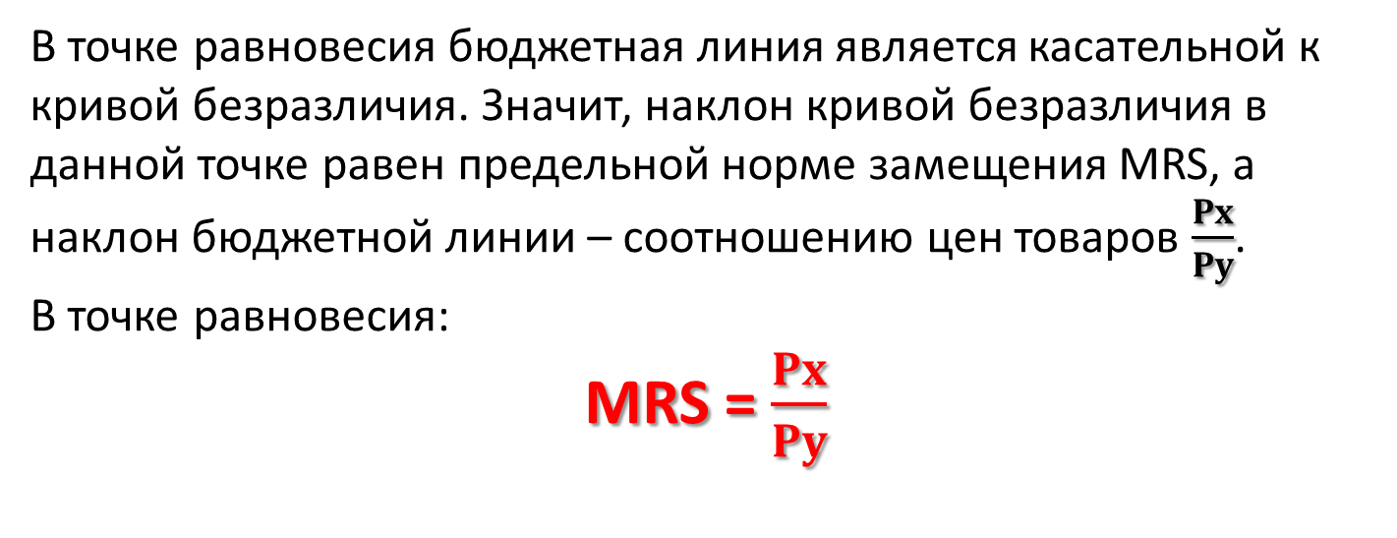
Свойство равновесия
В точке равновесия бюджетная линия является касательной к кривой безразличия. Значит, наклон кривой безразличия в данной точке равен предельной норме замещения MRS, а наклон бюджетной линии – соотношению цен товаров $\frac{Px}{Py}$.
В точке равновесия:
MRS = $\frac{Px}{Py}$
Тема 9

Slide 35
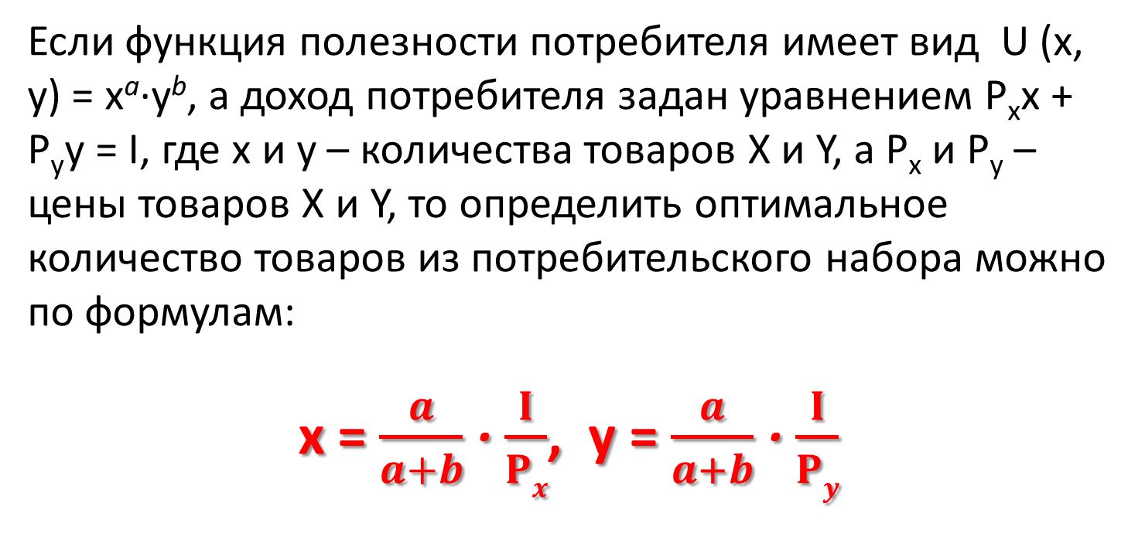
Правило долей
Если функция полезности потребителя имеет вид U (x, y) = x^{а}∙y^{b}, а доход потребителя задан уравнением Р_{х}x + P_{y}y = I, где х и y – количества товаров Х и Y, а Р_{х} и Р_{y} – цены товаров Х и Y, то определить оптимальное количество товаров из потребительского набора можно по формулам:
х = $\frac{a}{a+b}$ ∙ $\frac{I}{Px}$, y = $\frac{a}{a+b}$ ∙ $\frac{I}{Py}$
Тема 9

Slide 36
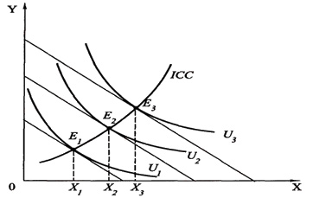
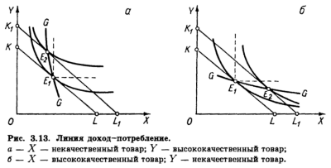
Влияние изменения дохода на положение потребителя
При увеличении дохода бюджетные линии сдвигаются вправо вверх, и каждой новой линии соответствует новая кривая безразличия. Линия «доход – потребление» (ICC) – кривая, соединяющая точки равновесия, появляющиеся с каждой новой бюджетной линией.
Направление кривой «доход - потребление» позволяет определить тип товара: высшего сорта, низшего сорта.
Такая кривая – для нормальных
товаров Х и Y
Тема 9

Slide 37
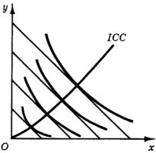
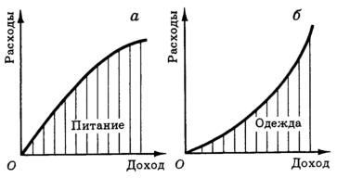
Кривая Энгеля -
- кривая, отражающая зависимость расходов на конкретный товар от дохода потребителя. Строится на основе кривой «доход - потребление». Названа в честь немецкого статистика XIX в. Э.Энгеля, изучавшего динамику структуры потребления в зависимости от изменения дохода.
Кривая «доход - потребление», Кривые Энгеля для питания и одежды
где х – количество продуктов питания,
y – количество одежды
В данном случае и питание, и одежда выступают нормальными товарами. При этом, питание является товаром первой необходимости, т.к. темпы роста спроса на него замедляются с ростом дохода, а одежда – товаром роскоши, т.к. темпы роста спроса на нее увеличиваются.
Тема 9

Slide 38
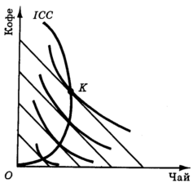
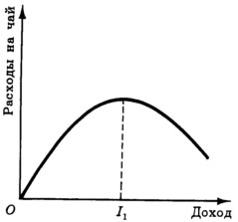
Кривая Энгеля 2
Кривая «доход - потребление», Кривая Энгеля для чая
где по оси х – количество чая,
по оси y – количество кофе
На участке выше точки К линия ICC поворачивает в сторону уменьшения потребления чая. Это означает, что при уровне дохода потребителя, превышающем уровень, для которого оптимальным является набор K, чай становится низшим (инфериорным) благом. Справа – кривая Энгеля для расходов на чай.
Тема 9

Slide 39
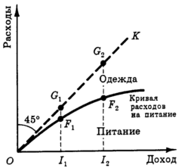
Кривые Энгеля
С помощью кривых Энгеля можно отразить на одном графике кривые расходов на все потребляемые товары.
Линия ОК (биссектриса) – линия общих расходов потребителя на все товары, кривая F – кривая расходов на питание.
I₁F₁ - расходы на питание при доходе I₁;
I₁G₁, - величина общих расходов потребителя при доходе I₁;
F₁G₁ = I₁G₁ - I₁F₁ - величина расходов потребителя на одежду;
I₂F₂ - расходы на питание при доходе I₂; I₂G₂ - общие расходы при доходе I₂;
F₂G₂ - расходы на одежду при доходе I₂. Таким образом, на рисунке наглядно видно, как меняются при изменении дохода и расходы на питание, и расходы на одежду.
Тема 9

Slide 40
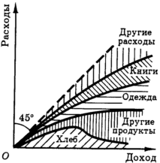
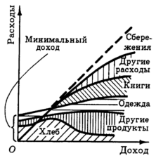
Кривые Энгеля 2
Если предположить, что потребитель покупает не два, а большее число товаров, то и в этом случае кривые расходов на все товары могут быть представлены на одном графике.
Если потребитель при высоком уровне дохода делает сбережения, то доходы потребителя будут превышать расходы на величину сбережений. С другой стороны, при низком уровне дохода потребитель вынужден брать деньги в долг.
Тема 9

Slide 41
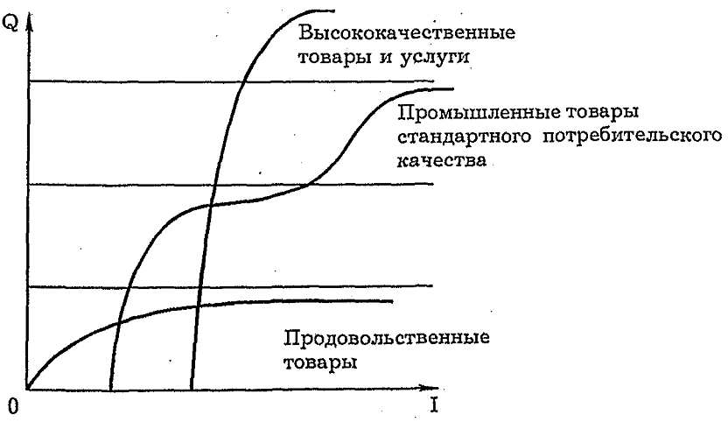
Современная интерпретация кривых Энгеля (Т.Торнквист)
В первую очередь, происходит насыщение продовольственными товарами (имеющимися невысокую эластичность спроса по доходу), затем – стандартными промышленными товарами (умеренная эластичность), далее – высококачественными товарами (высокая эластичность спроса по доходу).
Тема 9

Slide 42
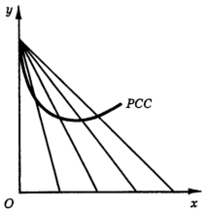
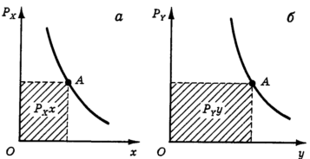
Влияние изменения цены на состояние потребителя
Изменение цены на один из товаров при постоянстве дохода и цены другого приведет к повороту бюджетной линии. Каждому значению цены товара Х будет соответствовать своя бюджетная линия, а каждой бюджетной линии - своя точка касания с кривой безразличия. Соединив все эти точки потребительского равновесия, получим линию «цена-потребление» (РСС) товара X.
На основе линии «цена-потребление», где изменяется цена товара X, можно построить график зависимости объема потребления товара Х от его цены, т.е. кривую спроса на Х. Аналогично – для товара Y.
Тема 9

Slide 43
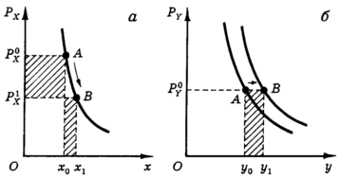
Влияние изменения цены одного товара на спрос на товары из потребительского набора 1
Когда уменьшается цена товара Х, у потребителя появляется лишняя сумма денег, которой он может распорядиться. Если спрос на товар Х неэластичен (т.е. не сильно восприимчив к изменениям цены), то часть этой лишней суммы потребитель может потратить на увеличение покупки товара Y. Рост спроса на один товар при уменьшении цены на другой товар из потребительского набора называется эффектом дохода. Совокупная полезность растет.
Согласно закону спроса, при снижении цены товара Х объем спроса на товар Х увеличивается, и точка А скользит к точке В (рис. а). Согласно эффекту дохода, при снижении цены товара Х увеличивается спрос на товар Y, и кривая спроса на Y сдвигается вправо (рис. б).
Тема 9

Slide 44
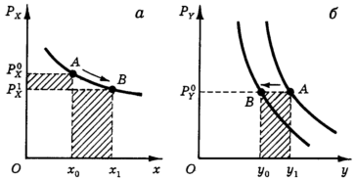
Влияние изменения цены одного товара на спрос на товары из потребительского набора 2
Если спрос на товар Х высокоэластичен (т.е. сильно восприимчив к изменению цены), то расходы на покупку товара Х возрастут, а расходы на покупку товара Y уменьшатся. Снижение спроса на один товар, ставший относительно дорогим в результате уменьшения цены на другой товар, называется эффектом замещения. Совокупная полезность не меняется.
Согласно закону спроса, при снижении цены товара Х объем высокоэластичного спроса на товар Х значительно увеличится, и точка А скользит к точке В (рис. а). Согласно эффекту замещения, рост потребления относительно дешевого товара Х снижает спрос на товар Y, и кривая спроса на Y сдвигается влево (рис. б).
Тема 9

